Slide 1
ДУНДГОВЬ АЙМГИЙН СТАТИСТИКИЙН ХЭЛТЭС
АЙМГИЙН 2019 ОНЫ 3 САРЫН НИЙГЭМ ЭДИЙН ЗАСГИЙН
ТАНИЛЦУУЛГА
2018.01.12

Slide 2
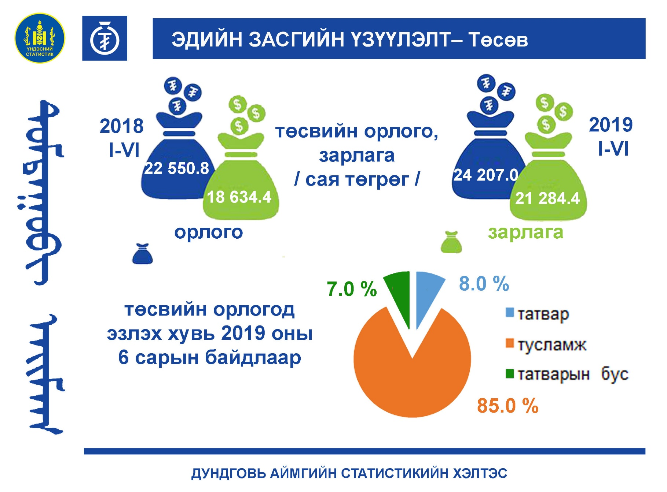

Slide 3
ДУНДГОВЬ АЙМГИЙН СТАТИСТИКИЙН ХЭЛТЭС
ЭДИЙН ЗАСГИЙН ҮЗҮҮЛЭЛТ– Банк

Slide 4
ДУНДГОВЬ АЙМГИЙН СТАТИСТИКИЙН ХЭЛТЭС

